Slide 1
МБДОУ «Центр развития ребенка – детский сад 17» МАСТЕР КЛАСС «Использование технологии КРОССЕНС в речевом развитии с детьми старшего дошкольного возраста»
Воспитатель: Шаповалова Олеся Александровна
2022г

Slide 2
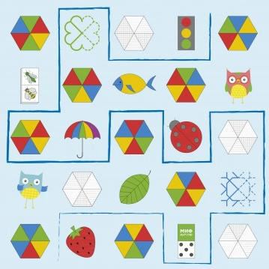
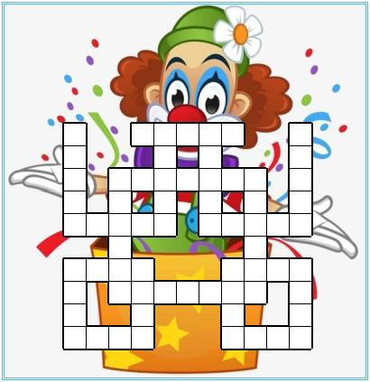
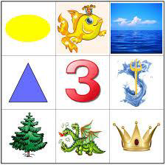
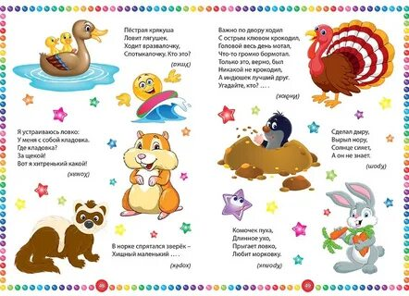
Что такое кроссенс?
Головоломка
Ребус
Кроссворд–пересечение слов
Кроссенс–пересечение смыслов
Загадки

Slide 3
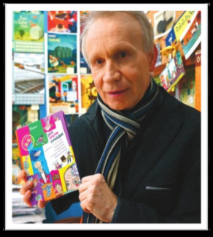
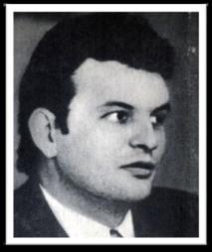
Кроссенс кем разработан?
Сергеем Фединым – писателем, педагогом, математиком и
Владимиром Бусленко – доктором технических наук, художником и философом.
Метод кроссенс, впервые опубликован в 2002 году в журнале «Наука и жизнь».

Slide 4
Цель создания кроссенса
- это придумывание и решение загадки, головоломки, ребуса.
Задачи:
- учить детей связно мыслить, составлять рассказы;
- развивать логику;
- развивать образное мышление;
- развивать смекалку, тренировать внимание;
- развивать зрительное восприятие.

Slide 5
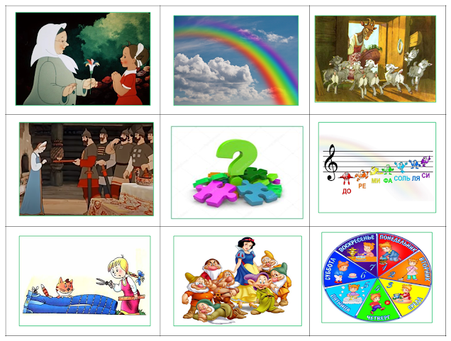
Как устроен кроссенс?
«КРОССЕНС» означает «пересечение смыслов».
Кроссенс представляет собой ассоциативную цепочку из серии картинок, символов, каждое изображение, которого связано с предыдущим и последующим по смыслу. Символы размещены в таблицу из 9 ячеек, в центре таблицы пустой квадрат. Решить кроссенс – это разгадать символ, который должен быть в этом квадрате. Разгадывая кроссенс, сопоставлять картинки можно слева направо, сверху вниз и по диагонали. А можно выбрать для себя любую картинку и начать устанавливать взаимосвязи с другими картинками.

Slide 6
Алгоритм составления кроссенса
Определить тему, общую идею
Выделение элементов, имеющих отношение к идее, теме.
Выделение отличительных черт, особенностей каждого элемента.
Найти связь между элементами, определить последовательность
Построение ассоциативной связи между образами элементов
Поиск и подбор изображений, иллюстрирующих элементы

Slide 7
Применение кроссенса
При формулировке темы и цели занятия
При изучении нового материала, как мотивация
При закреплении и обобщении изученного материала
При подведении итога работы на занятии, как рефлексия
В индивидуальной работе
Как творческая совместная работа родителей с детьми
ОД можно полностью построить в форме кроссенса, то есть элементы кроссенса могут представлять собой его структуру.

Slide 8
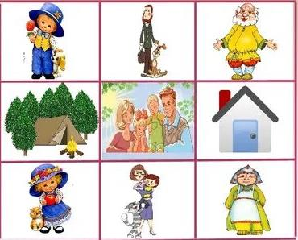
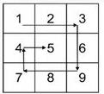
Примеры составления кроссенса
Задача детей: объяснить кроссенс, составить рассказ – ассоциативную цепочку, посредством взаимосвязи изображений, т.е. одним из трех способов.
1 способ

Slide 9
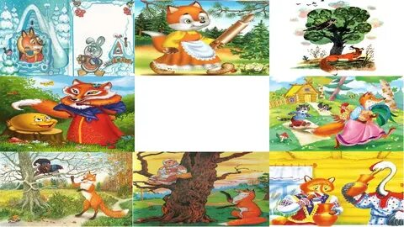
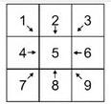
2 способ

Slide 10
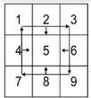
3 способ

Slide 11
Плюсы кроссенса
В результате работы с технологией кроссенс, у детей формируются мыслительные процессы, развивается креативность, коммуникативные умения, воображение.
Повышается любознательность и мотивация к изучаемому материалу, что способствует достижению планируемых результатов.

Slide 12
Спасибо за внимание!

